Slide 1

श्रीसोमनाथसंस्कृतविश्वविद्यालयः
राजेन्द्रभुवन मार्गः, वेरावलम् – ३६२२६६ गीर सोमनाथः (गुजरातम्)
ફેફ્સા અને ફેફ્સાથી થતા રોગની યૌગિ કચિકિત્સા
DRASHTI J BARAIYA
YOGA LECTURER
Shree somnth Sanskrit university

Slide 2
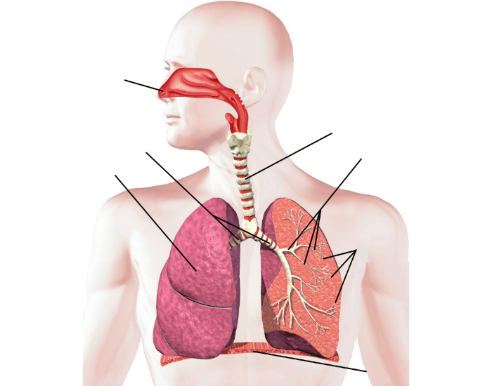
ફેફ્સા અને ફેફ્સાથી થતા રોગની યૌગિ કચિકિત્સા
નાક
શ્વાસનળી
શ્વાસવાહીનીઓ
જમણુ ફેફ્સુ
વાયુ કોષ્ઠો

Slide 3
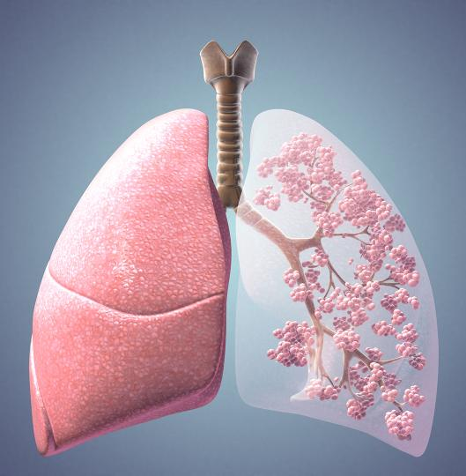
lungs
વાયુ કોષ્ઠો

Slide 4
COPD DISEASE
C – CHRONIC વધારે સમય સુધી ચાલે
O – OBSTRUCTIVE અવરોધક
P ‌‌‌‌- PLUMONARY ફેફ્સા ને લગતુ
D – DISEASE રોગ

Slide 5
લક્ષણૉ
કફ ની સાથે ઉધરસ પણ ખુબ આવે છે. જે જલ્દી મટતિ નથી.
ચેસ્ટ માં દુખવો થાય છે. ચેસ્ટ માં મુંજરો થાય છે
અન્ય બીજી કોઇ બીમારી
શરીરમાં કમજોરી આવે
વજન માં ઘટાડો
થાક લાગવો
હાથ પગ માં સોજા ચડવા હાથ પગ નીલા થવા લાગે.
શરદી માં લોહી આવવું

Slide 6
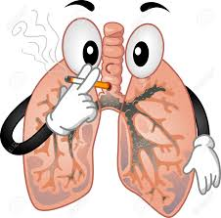

કારણો
ધુમ્રપાન
સિગારેટ
બીડી

Slide 7
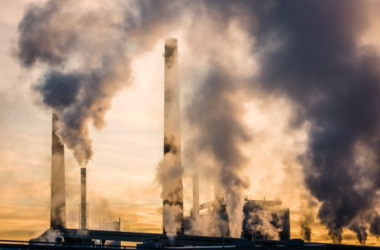
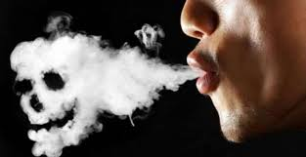
કારણો
કેમિકલ ધુમાડો
બીજોઅન્ય ધુમાડો

Slide 8
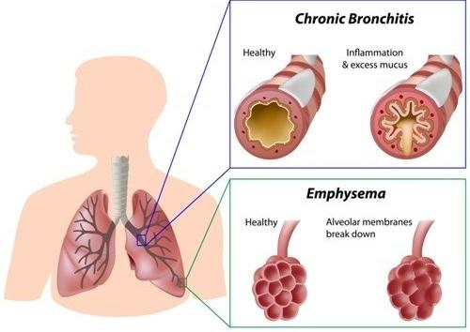
કારણો
1-ક્રોનિક બ્રોકાઈટીસ-
લક્ષણો -વધારે પડતી શરદી
-કફ વારંવાર અવવો
-શ્વાસ લેવામાં તકલીફ થવી
-શ્વાસ પ્રણાલી રુકાવટ આઆવવી
2 એમ્ફીસીમા-
લક્ષણો-શ્વાસ માં તકલીફ
. - શ્વાસ લેતા સમયે ગળા માં અવાજ અવવો
- છાતી માં દુઃખે

Slide 9
શ્વસન પદ્ધતિ
સામાન્ય શ્વસન-
ખામી યુક્ત શ્વસન - છીછરું શ્વસન – 500
-વક્ષીય શ્વસન - 1000
-ઉદરીય શ્વસન – 1500
યૌગિક શ્વસન -

Slide 10


COPD યૌગિક ઉપચાર
-આસન
પદ્માસન સુખાસન

Slide 11
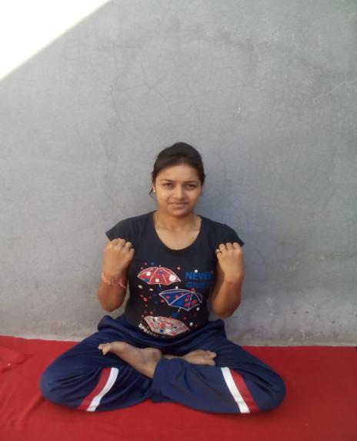
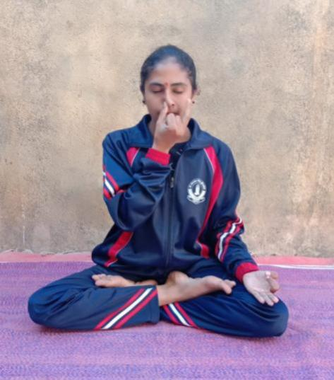
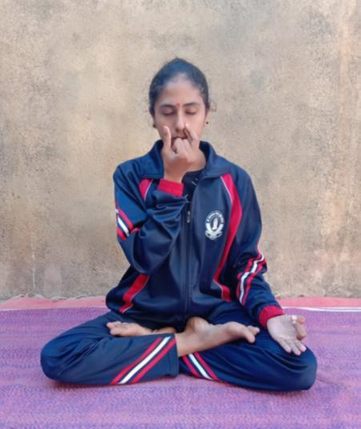

પ્રાણાયામ
ભસ્ત્રિકા
અનુલોમ વિલોમ

Slide 12
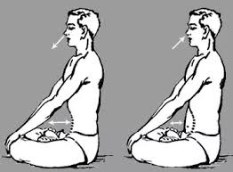
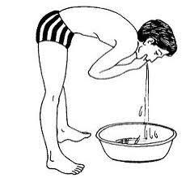
ષટ્કર્મ
કપાલભાતિ વમનધૌતી

Slide 13

ધ્યાન

Slide 14
ધન્યવાદ

